Slide 1
LATIHAN SUBQUERY

Slide 2
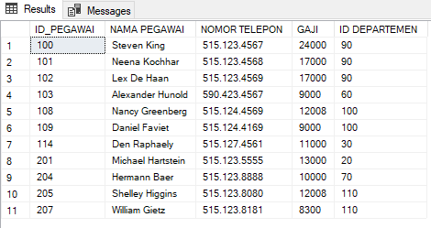
Soal 1
Buatlah list pegawai pada departemen selain sales (id=80) yang memiliki gaji lebih besar dari gaji tertinggi pegawai yang memiliki nomor telepon diawali dengan angka 6

Slide 3
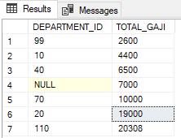
Soal 2
Buatlah laporan departemen-departemen dengan total gaji pegawai perbulan dibawah besarnya gaji pegawai paling tinggi. Urutkan dengan mulai dari departemen dengan total gaji paling kecil.

Slide 4
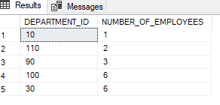
Soal 3
Buatlah daftar informasi jumlah pegawai per masing-masing departemen yang berlokasi pada wilayah dengan location_id = 1700 dengan format seperti di bawah ini.

Slide 5
Soal 4
Cari pegawai yang terlewat digaji, dapat menggunakan tabel payroll dan employee

Slide 6
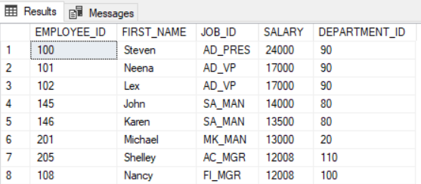
Soal 5
Cari setiap pegawai yang memiliki gaji lebih besar dari semua pegawai rekan kerja Alexander Hunold
pada satu department yang sama, urutkan dari gaji yang terbesar.

Slide 7
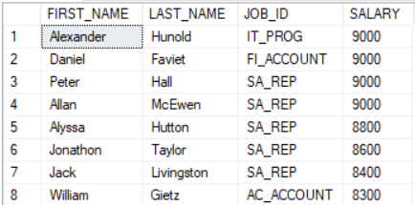
Soal 6
Cari pegawai yang memiliki gaji yang berada pada range gaji pegawai yang dipersyaratkan
Di jabatan Accountant (FI_ACCOUNT)

